Slide 1
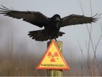
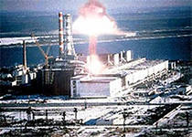
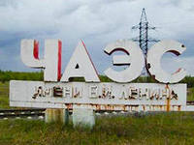
Чорнобильська біда…

Slide 2
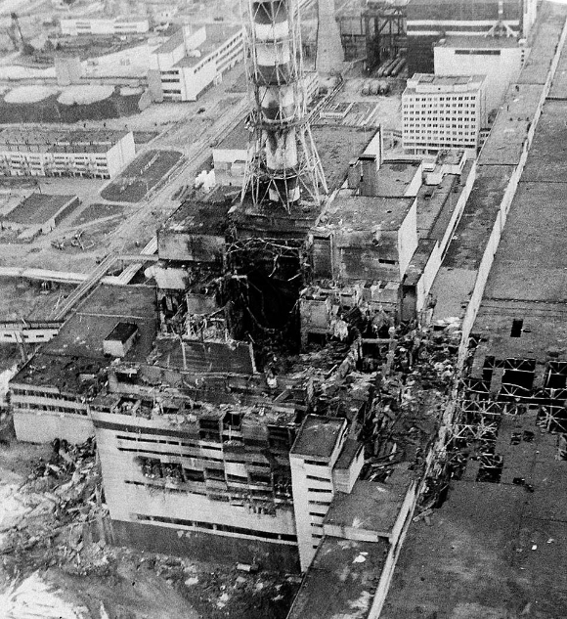
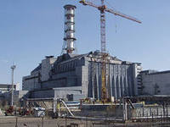
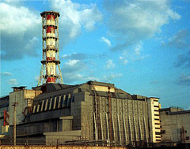
26 квітня 1986 рік!
В пам’яті українського народу
цей день чорнобильського лиха,
болю, суму, і забути це й викреслити
із нашої пам’яті – неможливо!

Slide 3
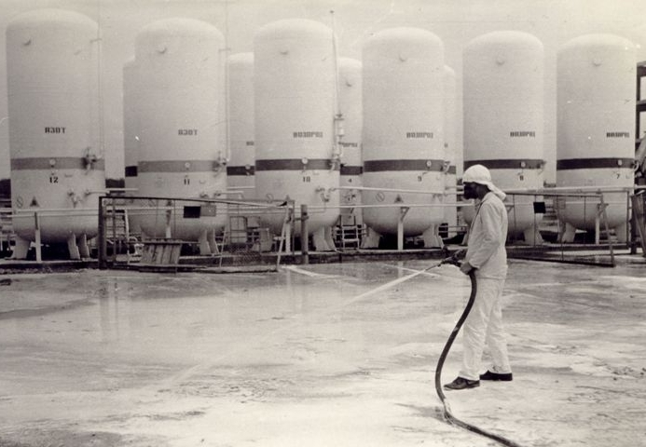
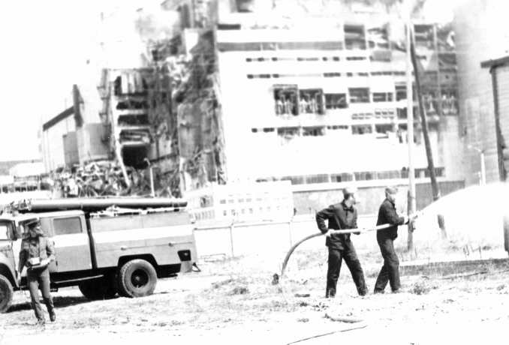
Чорнобиль. Це назва невеличкого районного центру,
що знаходиться в 130 км від Києва.
Заснований ще за часів Київської Русі,
стародавній Чорнобиль дав свою гірку назву
потужній атомній електростанції,
будівництво якої було розпочато в 1971 році.

Slide 4
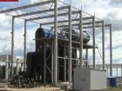
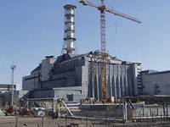
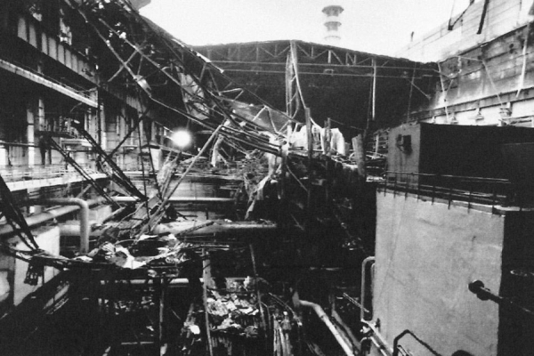
Чи буде квітень, як завжди, дарунком весняної здоби, чи власним іменем біди ми назвемо його – «Чорнобиль"!

Slide 5
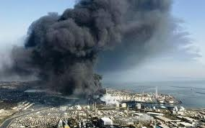
„З руїн реактора виривається стовп зловіщого вогню, палаючих шматків графіту. Стовп стрімко, як фантастична ракета, піднявся в небо, освітлюючи корпуси атомної, річку з верболозами. Вогняний стовп завмирає на висоті 1.5 км.

Slide 6
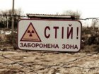
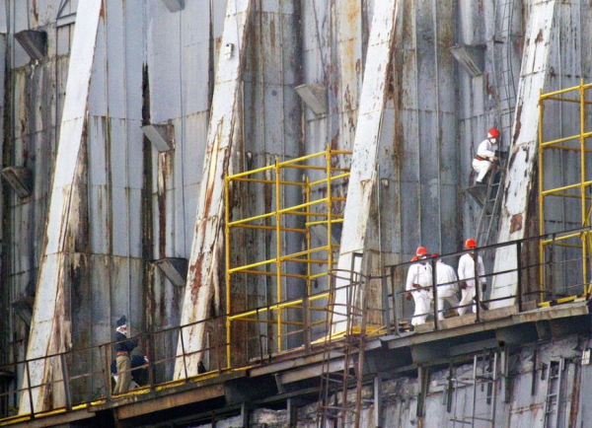
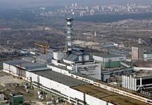
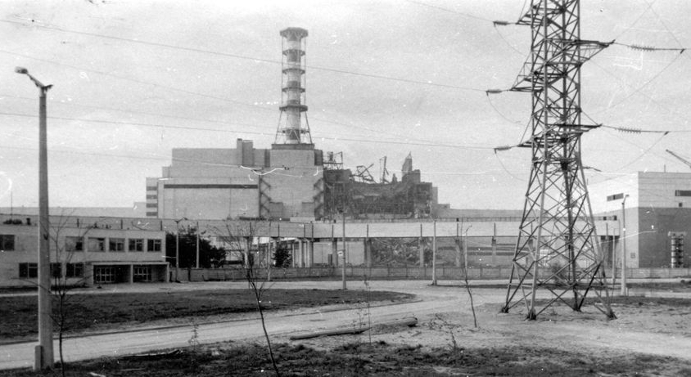
В одну-єдину мить Спіткало чорне лихо, Враз обірвалась нить, Навколо стало тихо.

Slide 7
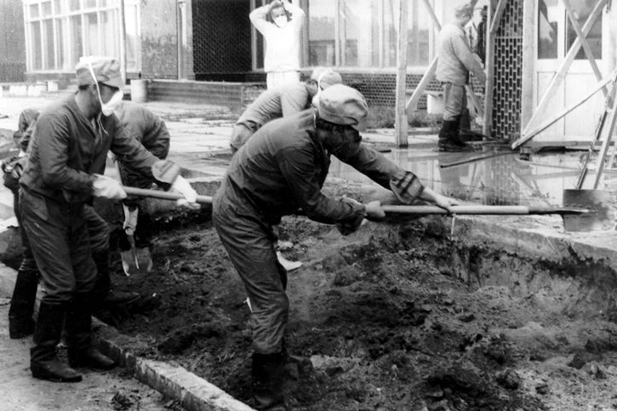
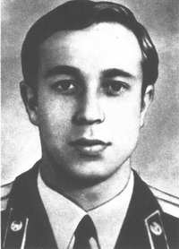
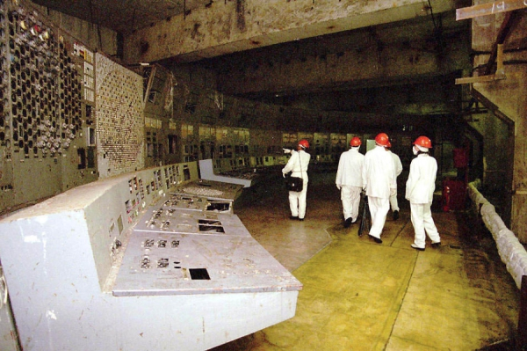
За покликом рідної землі на захист свого народу першими
до палаючого реактора по тривозі прибули пожежники
по охороні Чорнобильської АЕС на чолі з начальником корпусу
Володимиром Правиком.

Slide 8
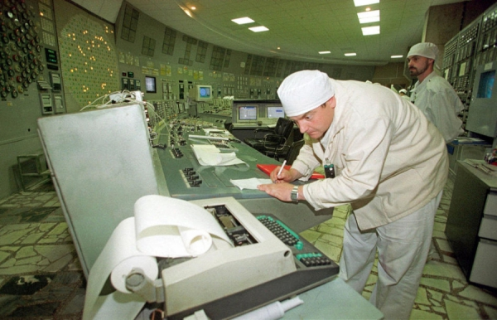

Slide 9
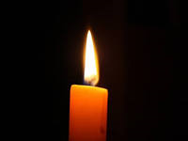
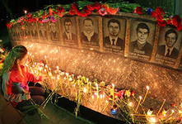
Шестеро із 20 чоловіків двох караулів
невдовзі померли.
Герой Радянського Союзу
лейтенант Володимир Павлович Правик;
Герой Радянського Союзу
лейтенант Віктор Миколайович Кібенок;
- Сержант Микола Васильович Ващук;
- Сержант Володимир Іванович Тищура;
- Старший сержант Микола Іванович Тітенок.

Slide 10
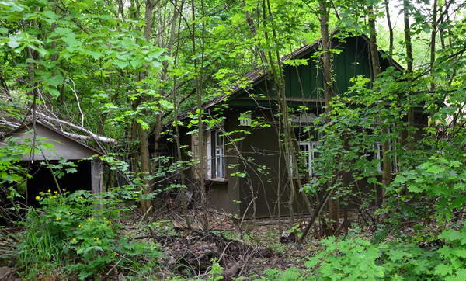
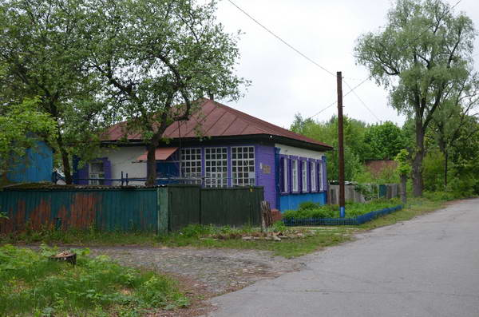
А на квітучий українській землі з’явились пусті міста і села,
мертвий ліс, в який не можна ходити, сади з яблуками,
насиченими радіоактивною отрутою, вода, яку не можна пити,
і навіть повітря, яким дихаємо, стало ворогом.

Slide 11
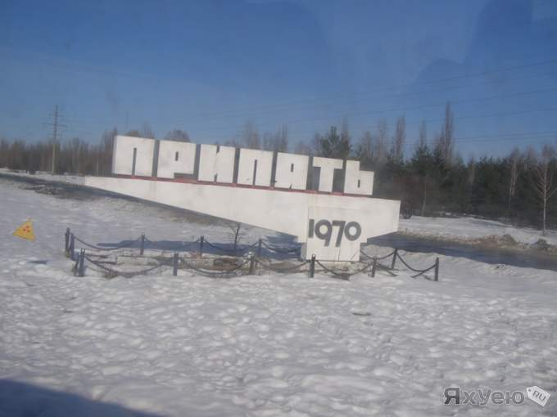
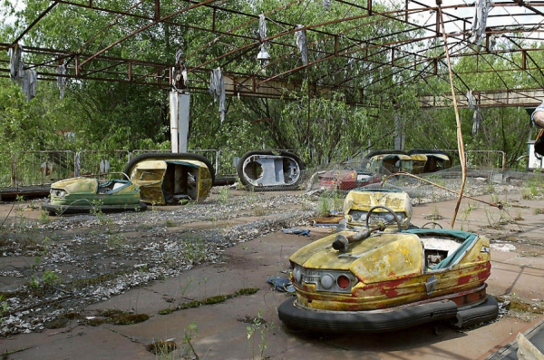
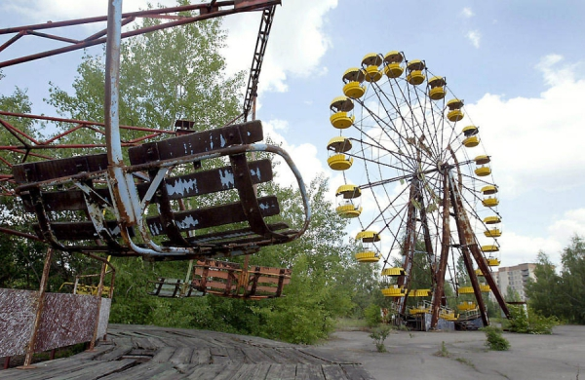
Прип’ять – місто, яке друге постраждало після Чорнобиля.
Міліціонери складали списки жителів Прип’яті і 27 квітня
провели організовану евакуацію людей.
Люди виїжджали з Прип’яті з надією на повернення
до рідних домівок. Але не судилося…

Slide 12
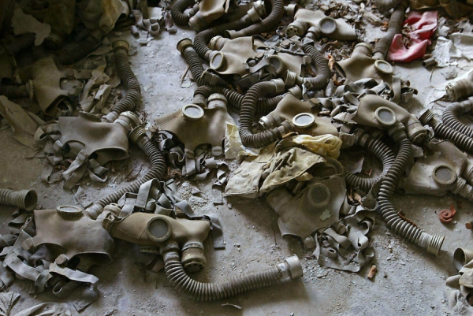
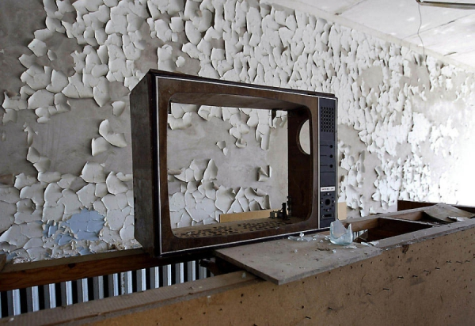
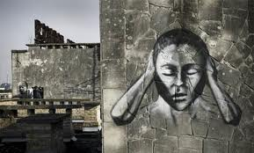
Ні людиночки довкола,- Школа, Охолола, Вікна, двері зачинила – Ні зошитка, ні чорнила…

Slide 13
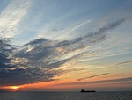
Радіаційна днина б’є на сполох
Радіаційні стогнуть небеса
Двадцятий вік – як доля, а не спомин
Як хліб душі, як мамина сльоза.
Людство прагне Всесвіт осягнути
І себе у ньому зрозуміть.
А тривожне „бути чи не бути” –
Грізно над планетою висить.

